Slide 1



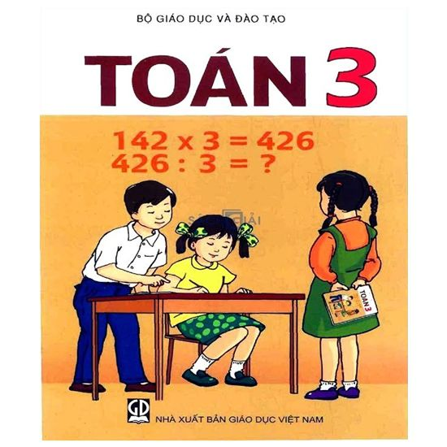
TRƯỜNG TIỂU HỌC LÊ QUÝ ĐÔN – LONG BIÊN
TOÁN
Luyện tập
NÀM
Trang 20

Slide 2
Toán
Luyện tập
KIẾN THỨC TRỌNG TÂM
Củng cố việc ghi nhớ bảng nhân 6
Vận dụng bảng nhân 6 để tính giá trị của dãy số và giải toán

Slide 3
1
Tính nhẩm
a) 6 x 5 = 6 x 10 = 6 x 2 =
6 x 7 = 6 x 8 = 6 x 3 =
6 x 9 = 6 x 6 = 6 x 4 =
6 x 2 = 3 x 6 = 6 x 5 =
2 x 6 = 6 x 3 = 5 x 6 =
30
60
12
42
48
18
54
36
24
12
18
30
12
18
30
Nhận xét:
Khi đổi chỗ hai thừa số thì tích không thay đổi

Slide 4
2
Tính
6 x 9 + 6 =
6 x 5 + 29 =
6 x 6 + 6 =
54 + 6 = 60
30 + 29 = 59
36 + 6 = 42

Slide 5
3
Mỗi học sinh mua 6 quyển vở. Hỏi 4 học sinh mua bao nhiêu quyển vở?
Tóm tắt:
1 học sinh : 6 quyển
4 học sinh : … quyển
Bài giải
4 học sinh mua số quyển vở là:
6 x 4 = 24 (quyển)
Đáp số: 24 quyển.

Slide 6
Viết tiếp số thích hợp vào chỗ chấm:
12 ; 18 ; 24 ; … ; … ; … ; …
18 ; 21 ; 24 ; … ; … ; … ; …
4
+ 6
+ 6
+ 6
30
36
42
48
27
30
33
36

